Slide 1
MODUŁ PODSTAWY BIOMECHANIKI
Jednostka dydaktyczna B: SIŁA I NACISK

Slide 2
SPIS TREŚCI
Podstawowe zmienne kinetyczne
---------------------------------------------------------------------
Sprawdź swoją wiedzę w zakresie równań kinetycznych

Slide 3
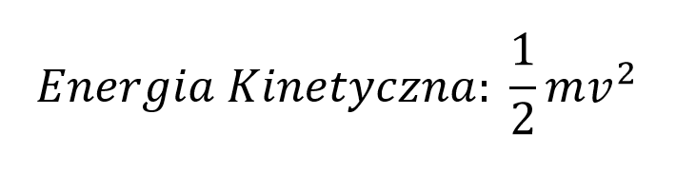
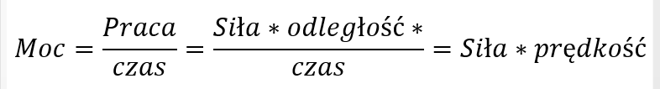

PODSTAWOWE RÓWNANIA KONETYCZNE
Kinetyka odpowiada na pytania, dlaczego ciało się porusza.
Siła to wielkość fizyczna będąca miarą oddziaływań fizycznych między ciałami umożliwiając ilościowe określenie przyczyn zmian w ruchu ciał.
$$\vec{F}=m\vec{a}=masa∗przyspieszenie$$
Energia jest miarą zdolności kogoś lub czegoś do wykonywania pracy.
Energia kinetyczna ${(E}_{K})$: Energia, którą obiekt posiada dzięki swojemu ruchowi.
Energia potencjalna ${(E}_{p}):$ Energia, która wynika z położenia lub konfiguracji.
Praca: Praca jest wykonywana przez siłę wówczas, gdy w momencie działania siły następuje ruch punktu w kierunku działania siły (występuje ten sam kierunek lub składowa siły ma ten sam kierunek).
Moc jest definiowana jako szybkość wykonywania pracy lub szybkość zużywania energii.
Moment siły definiuje się jako pomiar ruchu obrotowego wywołanego przez siłę zdolną do powodowania ruchu obrotowego wokół osi.
Notes:
Na początku zajęć nauczyciel powinien przypomnieć główne definicje i równania kinetyki. Następnie studenci wykonują kilka ćwiczeń. Jeśli nie pamiętają wzorów, muszą je sobie powtórnie przestudiować. Studenci mogą mieć swoje notatki, aby sprawdzić wzory i jednostki. Kalkulator nie jest wymagany, jeśli ćwiczenia są wykonywane bezpośrednio przez Internet/komputer. Jeśli nie jest możliwe korzystanie z komputera, będzie potrzebny kalkulator. Studenci mogą pracować w parach lub grupach.

Slide 4


PRZYKŁADY RÓWNAŃ KINETYCZNYCH
Eneria kinetyczna
https://www.khanacademy.org/science/ap-physics-1/ap-work-and-energy/kinetic-energy-ap/e/kinetic-energy-exercises-ap1?modal=1
Zmiana energii potencjalnej grawitacji
https://www.khanacademy.org/science/ap-physics-1/ap-work-and-energy/conservative-forces-and-gravitational-potential-energy-ap/e/gravitational-potential-energy-ap-physics-1?modal=1
Notes:
Studenci powinni rozwiązać dwa ćwiczenia dla każdego przykładu (1 i 2).

Slide 5
PRZYKŁADY RÓWNAŃ KINETYCZNYCH
Praca wykonana przez siłę
https://www.khanacademy.org/science/ap-physics-1/ap-work-and-energy/introduction-to-work-ap/e/work-equation-ap-physics-1?modal=1
Moment siły
https://www.khanacademy.org/science/ap-physics-1/ap-torque-angular-momentum/torque-and-equilibrium-ap/e/torque-calculations-ap-physics-1
Notes:
Studenci powinni rozwiązać dwa ćwiczenia dla każdego przykładu (1 i 2).

Slide 6


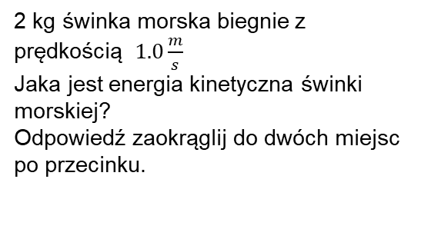
PRZYKŁADY RÓWNAŃ KINETYCZNYCH
Energia kinetyczna
PYTANIE 1
PYTANIE 2
2 kg świnka morska biegnie z prędkością $1.0\frac{m}{s}$
Jaka jest energia kinetyczna świnki morskiej?
Odpowiedź zaokrąglij do dwóch miejsc po przecinku.
Słoń kopie 5 kg kamień z energią kinetyczną wynoszącą 150 J.
Jaka jest prędkość kamienia?
Odpowiedź zaokrąglij do dwóch miejsc po przecinku.
$$J$$
$$\frac{m}{s}$$
Notes:
W przypadku, gdy studenci nie dysponują Internetem/komputerem, będą rozwiązywać ćwiczenia przy użyciu kalkulatorów, w parach lub grupach.
Źrodło: https://www.khanacademy.org/science/ap-physics-1/ap-work-and-energy/kinetic-energy-ap/e/kinetic-energy-exercises-ap1?modal=1

Slide 7
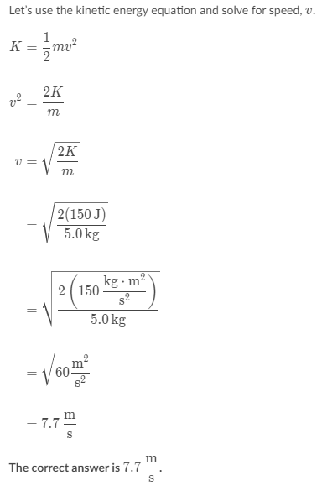
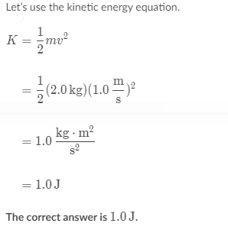
RÓWNANIA KINETYCZNE - ROZWIĄZANIA
Energia kinetyczna
PYTANIE 1: ROZWIĄZANIE
PYTANIE 2: ROZWIĄZANIE
Notes:
Na slajdzie przedstawiono rozwiązanie zadań.
Źródło: https://www.khanacademy.org/science/ap-physics-1/ap-work-and-energy/kinetic-energy-ap/e/kinetic-energy-exercises-ap1?modal=1

Slide 8
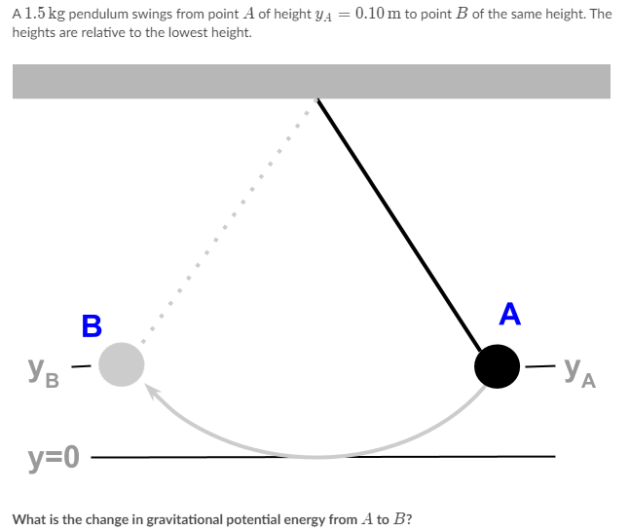
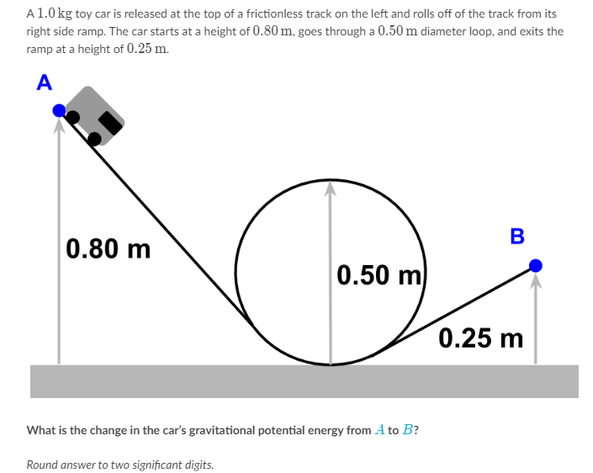

PRZYKŁADY RÓWNAŃ KINETYCZNYCH
Zmiana energii potencjalnej grawitacji
PYTANIE 3
PYTANIE 4
Wahadło o masie 1,5 kg wychyla się z punktu A z wysokości y_{A} = 0.10 m do punktu B na tę samą wysokość y_{B}. Wysokości te są odniesione do wysokości najniższej.
Zabawkowy samochodzik o masie 1,0 kg jest puszczony po torze o zerowym tarciu z lewej strony. Samochód startuje z wysokości 0,80 m, przejeżdża przez pętlę o średnicy 0,50 m i wjeżdża na rampę na wysokość 0,25 m.
Ile wynosi zmiana energii potencjalnej grawitacji samochodu z punktu A do punktu B?
Ile wynosi zmiana energii potencjalnej grawitacji z punktu A do punktu B?
Notes:
W przypadku, gdy studenci nie dysponują Internetem/komputerem, będą rozwiązywać ćwiczenia przy użyciu kalkulatorów, w parach lub grupach.
Źródło: https://www.khanacademy.org/science/ap-physics-1/ap-work-and-energy/conservative-forces-and-gravitational-potential-energy-ap/e/gravitational-potential-energy-ap-physics-1?modal=1

Slide 9
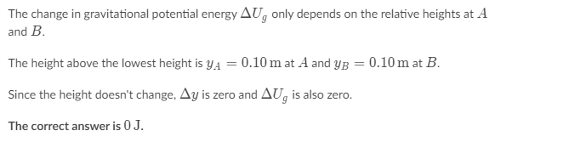
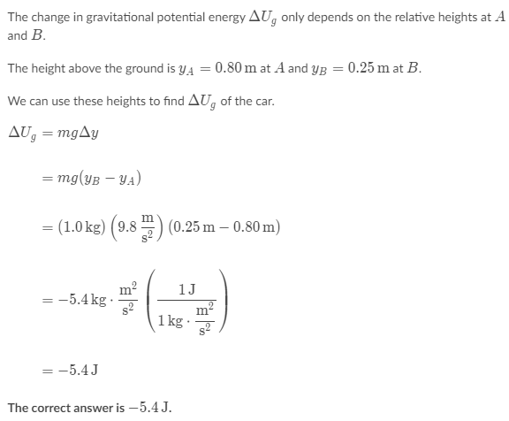

RÓWNANIA KINETYCZNE - ROZWIĄZANIA
Zmiana energii potencjalnej grawitacji
PYTANIE 3: ROZWIĄZANIE
PYTANIE 4: ROZWIĄZANIE
Zmiana energii potencjalnej grawitacji ΔU_{g} zależy tylko od względnych wysokości w punkcie A i punkcie B.
Wysokość powyżej najniższej wysokości wynosi y_{A} = 0.10 m w punkcie A i y_{B} = 0.10 m w punkcie B.
Ponieważ wysokość się nie zmienia, Δy wynosi zero oraz ΔU_{g} wynosi również zero.
Poprawna odpowiedź to 0
Zmiana energii potencjalnej grawitacji ΔU_{g} zależy tylko od względnych wysokości w punkcie A i punkcie B.
Wysokość powyżej powierzchni wynosi y_{A} = 0.80 m w punkcie A i y_{B} = 0.25 m
w punkcie B.
Wysokości tych można użyć do znalezienia ΔU_{g} samochodziku
$$J$$
Poprawna odpowiedź to -5.4
$$J$$
Notes:
Na slajdzie przedstawiono rozwiązanie zadań.
Źródło: https://www.khanacademy.org/science/ap-physics-1/ap-work-and-energy/conservative-forces-and-gravitational-potential-energy-ap/e/gravitational-potential-energy-ap-physics-1?modal=1

Slide 10
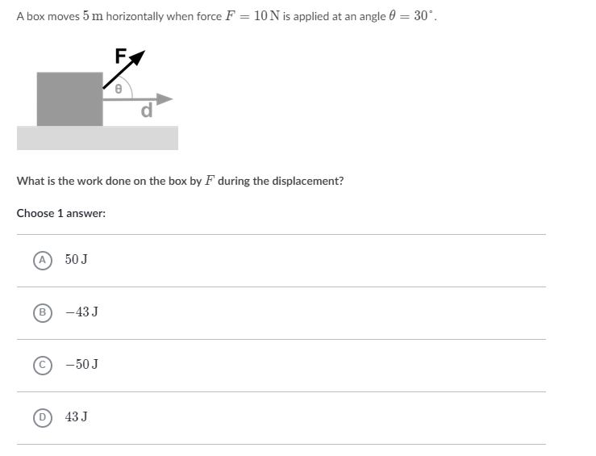
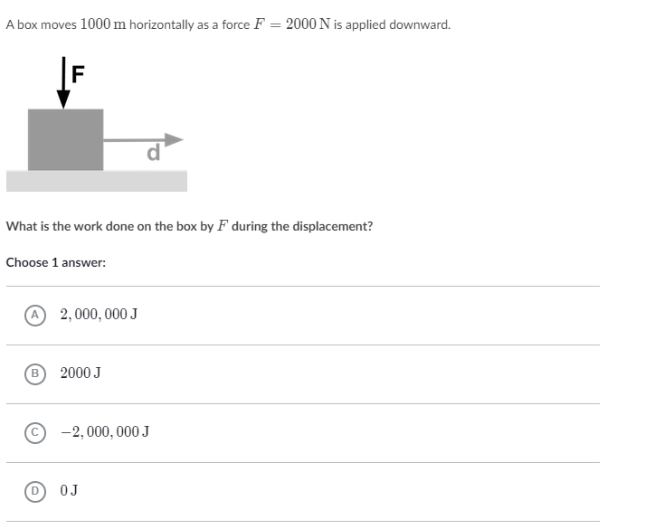
Praca wykonana przez siłę
PYTANIE 5
PYTANIE 6
Skrzynia porusza się w poziomie na długości 5 m przy sile F = 10 N przyłożonej pod kątem θ = 30º
Skrzynia porusza się w poziomie na długości 1000 m przy sile F = 2000 N przyłożonej w dół.
Jaka praca została wykonana przy sile F podczas przemieszczania?
Wybierz właściwą odpowiedź:
Jaka praca została wykonana przy sile F podczas przemieszczania?
Wybierz właściwą odpowiedź:
Notes:
W przypadku, gdy studenci nie dysponują Internetem/komputerem, będą rozwiązywać ćwiczenia przy użyciu kalkulatorów, w parach lub grupach.
Źródło: https://www.khanacademy.org/science/ap-physics-1/ap-work-and-energy/introduction-to-work-ap/e/work-equation-ap-physics-1?modal=1

Slide 11
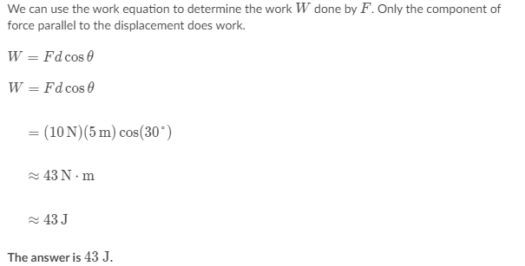
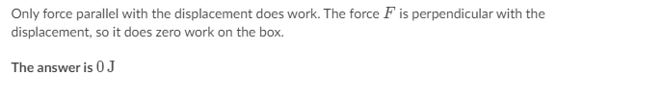
RÓWNANIA KINETYCZNE - ROZWIĄZANIA
Praca wykonana przez siłę
PYTANIE 5: ROZWIĄZANIE
PYTANIE 6: ROZWIĄZANIE
Zastosujemy równanie określające pracę W wykonaną przez siłę F. Tylko składowa siły równoległa do przemieszczania wykonuje pracę.
Tylko siła równoległa do przemieszczania wykonuje pracę. Siła F jest prostopadła do przemieszczenia, stąd też praca wynosi zero.
Poprawna odpowiedź to 0
$$J$$
Poprawna odpowiedź to 43
$$J$$
Notes:
Na slajdzie przedstawiono rozwiązanie zadań.
Źródło: https://www.khanacademy.org/science/ap-physics-1/ap-work-and-energy/introduction-to-work-ap/e/work-equation-ap-physics-1?modal=1

Slide 12
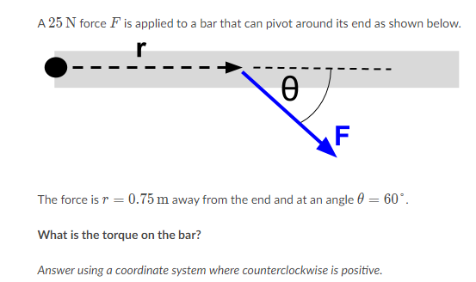
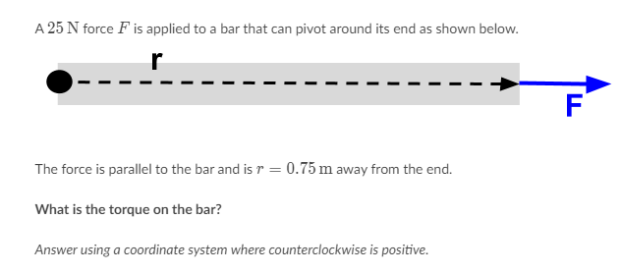
PRZYKŁADY RÓWNAŃ KINETYCZNYCH
Moment siły
PYTANIE 7
PYTANIE 8
Siła F o wielkości 25 N jest przyłożona do belki, która może się obracać dookoła jak pokazano na rysunku.
Siła F o wielkości 25 N jest przyłożona do belki, która może się obracać dookoła jak pokazano na rysunku.
Siła jest równoległa do belki i oddalona o r = 0.75 m od jej końca
Jaki jest moment siły w pręcie?
Odpowiedz używając układu współrzędnych, w którym znak dodatni wyznaczony jest przeciwnie do ruchu wskazówek zegara.
Siła jest oddalona o r = 0.75 m od końca belki i przyłożona pod kątem θ = 60º.
Jaki jest moment siły w belce?
Odpowiedz używając układu współrzędnych, w którym znak dodatni wyznaczony jest przeciwnie do ruchu wskazówek zegara.
Notes:
W przypadku, gdy studenci nie dysponują Internetem/komputerem, będą rozwiązywać ćwiczenia przy użyciu kalkulatorów, w parach lub grupach.
Źródło: https://www.khanacademy.org/science/ap-physics-1/ap-torque-angular-momentum/torque-and-equilibrium-ap/e/torque-calculations-ap-physics-1

Slide 13
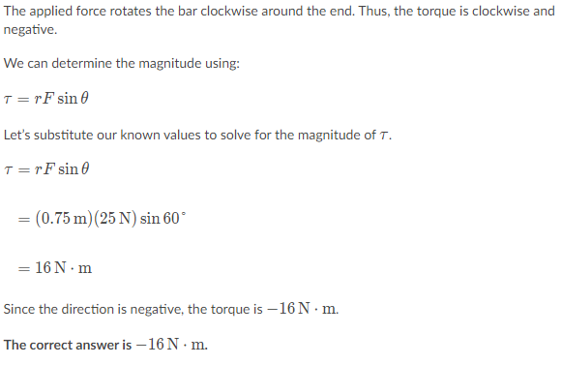
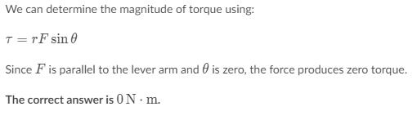
RÓWNANIA KINETYCZNE - ROZWIĄZANIA
Moment siły
PYTANIE 7: ROZWIĄZANIE
PYTANIE 8: ROZWIĄZANIE
Przyłożona siła F obraca belkę zgodnie z ruchem wskazówek zegara o wokół końca. Zatem moment siły jest zgodny z ruchem wskazówek zegara i ujemny.
Można określić wielkość τ używając wzoru:
Można określić wielkość τ używając wzoru:
Do wzoru podstawmy określone wartości
Poprawna odpowiedź to 0 N*m
Ponieważ kierunek siły jest równoległy do belki i θ wynosi zero, siła powoduje zerowy moment siły.
Ponieważ kierunek siły jest przeciwny, moment siły wynosi to -16 N*m
Poprawna odpowiedź to -16 N*m
Notes:
Na slajdzie przedstawiono rozwiązanie zadań.
Źródło: https://www.khanacademy.org/science/ap-physics-1/ap-torque-angular-momentum/torque-and-equilibrium-ap/e/torque-calculations-ap-physics-1?modal=1

Slide 14
Wsparcie Komisji Europejskiej dla produkcji tej publikacji nie stanowi poparcia dla treści, które odzwierciedlają jedynie poglądy autorów, a Komisja nie może zostać pociągnięta do odpowiedzialności za jakiekolwiek wykorzystanie informacji w niej zawartych.

